Slide 1

21. DDG Masters' Cup
21
Jahre
DDG!
Notes:
2020: 17, 2021: 18, 2022: 19, 2023: 20, 2024: 21

Slide 2

Regeln
4 Vorrunden,
Halbfinale, Finale
Teampartner und Position werden zugelost
15 Minuten Vorbereitungszeit
7 Minuten Redezeit
2. bis 6. Minute: Zwischenfragen erlaubt
(max. 15 s )
Zwischenrufe stets erlaubt

Slide 3
Bewertung
Inhalt: Argumentative Leistung
Weiss der Redner, worüber er spricht?
Kennt er die wesentlichen Fakten und Argumente?
Strategie: Strategische Leistung
Hat der Redner seine Rede geschickt strukturiert?
Arbeitet er mit seinem Teampartner zusammen?
Form: Ästhetische Leistung
Überzeugt der Redner durch sprachliche Eleganz? Unterstützen Gestik, Mimik und Stimme die unter Inhalt bewertete Aussage?

Slide 4
Fragen?

Slide 5
Für Juroren
Jedes Kriterium: 0 bis 15 Punkte
Zwischenfragen und -rufe dabei berücksichtigen
Einzeljuror: Addiert die Punkte pro Kategorie & kommt auf max. 45 Punkte für eine Rede
Aufs Ballot gehört nur die Summe je Juror
(als Kontrollsumme), nicht das Mittel über alle Juroren
Elektronisches Ballot ausfüllen, aber auch Paper Ballot zum Tabmaster

Slide 6
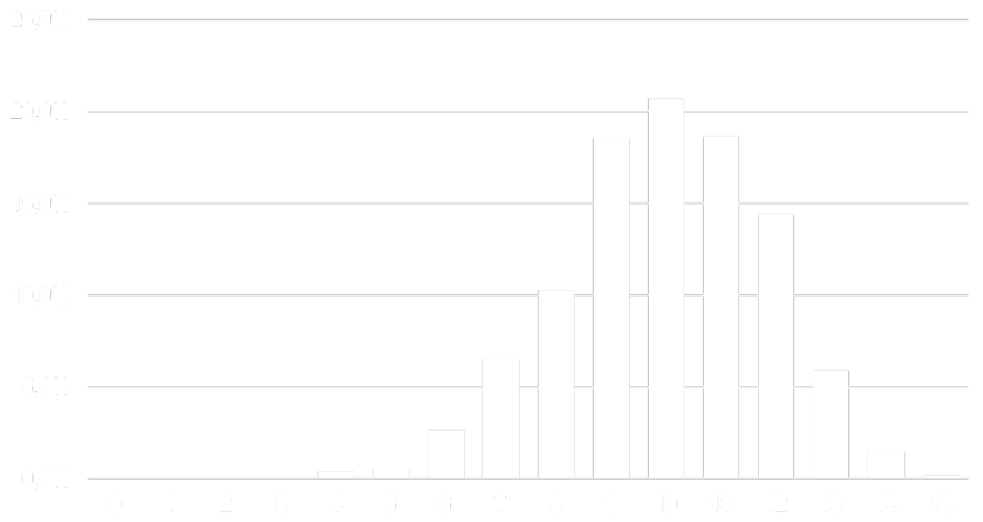
Empirische Punkteverteilung
(2020–22)
n = 2.124; μ = 9,97; σ = 1,85
Notes:
points = {4:6, 5:7, 6:40, 7:93, 8:132, 9:278, 10:305, 11:256, 12:204, 13:77, 14:16, 15:2}

